Slide 1
Лекция 5
Особенности состава и химического строения веществ в твердом состоянии.
«Нестехиометрические» соединения.
Полиатомность твердых веществ.
Взаимосвязь состава и химического строения твердого вещества.

Slide 2
Особенности состава и химического строения веществ в твердом состоянии
Состав вещества и его химическое строение являются фундаментальными характеристиками, определяющими основные свойства соединений и позволяющими различать их между собой, иначе говоря, они являются основными критериями, определяющими индивидуальность химического соединения.
Под составом вещества понимают выраженное в атомных или весовых процентах содержание каждого из входящих в него элементов.
Знание состава вещества дает возможность установить для него химическую формулу, т. е. абсолютное или наименьшее число атомов каждого элемента, входящего в молекулу.

Slide 3
Если эти числа являются простыми целыми, то соединение называют стехиометрическим, поскольку оно находится в согласии с законом кратных отношений Дж. Дальтона (1803 г.):
«Если два элемента образуют два или несколько химических соединений, то в них на одно и то же количество одной составной части приходятся количества другой, относящиеся между собой как простые целые числа».
Справедливость этого закона для химии низкомолекулярных соединений не подвергается сомнению, хотя, как это будет видно при дальнейшем рассмотрении этого вопроса, и здесь имеются свои сложности.

Slide 4
В настоящее время, однако, стало ясным, что тот состав, который мы приписываем веществу в твердом состоянии никогда не соответствует действительному составу вещества, формирующемуся в реальных условиях окружающей химической среды, температуры, давления и т. д.
Соотношение компонентов в твердых веществах не является таким простым, целочисленным и постоянным, как у низкомолекулярных соединений.
Причины этого:
неизбежное присутствие примесей в твердом веществе,
учет возможностей анализа состава в отношении его чувствительности и точности и т. п.
Все это вместе взятое заставило многих исследователей усомниться в применимости к твердым веществам законов стехиометрии: как закона кратных отношений, так и закона постоянства состава (Ж- Пруст, 1801 - 1808 гг.).

Slide 5
Каждое определенное химическое соединение независимо от способа его получения состоит из одних и тех же элементов, весовые соотношения между которыми всегда постоянны.
Нарушаются ли законы стехиометрии, когда вещество находится в твердом состоянии?
Парадокс: стехиометрические законы - основа химии, но объекты химии - твердые вещества являются нестехиометрическими.
Разрешение этого парадокса в области химического состава твердых веществ, по-видимому, возможно только при совместном рассмотрении вопросов стехиометрии и второй фундаментальной характеристики вещества - его химического строения.
Химическое строение сложного вещества - это порядок соединения одинаковых и различных атомов в единую структуру молекулы или полиатомного образования.
По сущности своей стехиометрические законы, определяющие состав вещества, связаны с его химическим строением, поскольку количество и качество атомов, соединяющихся в том или ином порядке в единую структуру, зависят от состава данного вещества.
Иначе говоря, проблема стехиометрии твердых веществ - это проблема формирования их состава и химического строения.

Slide 6
«Нестехиометрические» соединения»
Клода Луи Бертолле считал их лишь частным случаем на общем фоне неопределенных соединений.
Д. И. .Менделеев, обсуждая характерные признаки неопределенных соединений, в частности их способность изменять свой состав, отметил важный для понимания рассматриваемой нами проблемы момент: «определенные соединения.... суть не что иное, как тела предельной формы» по отношению к менее прочным неопределенным соединениям, которые также являясь настоящими химическими соединениями, следовательно, находятся в состоянии диссоциации.
Развитие концепции неопределенных соединений И. С. Курнаковым привело к разделению химических соединений на две группы: постоянного (дальтониды) и переменного (бертоллиды)
По Б. Ф. Ормонту существование веществ бертоллидного типа связано с их твердым их агрегатным состоянием.

Slide 7
В. Б. Алесковский: «Изменение состава данного соединения означает только одно, а именно, что оно превращается в другое соединение».
Естественно, что соединение переменного состава, не подчиняясь закону Пруста, не должно подчиняться и закону простых кратных отношений.
Монография Коллонга Р. под названием «Нестехиометрия. Неорганические материалы переменного состава», М.: Мир, 1974. – С.7 автор утверждает, что применение к твердому телу законов Пруста и Дальтона не следует из эксперимента.
Аналогичный подход имеет место в книге «Нестехиометрические соединения» под ред. Л. Манделькорна, М.: Химия, 1971, 607с. и в других работах.

Slide 8
А. Риз Химия кристаллов с дефектами. – М.: ИЛ, 1956-С.7.: «Безусловно, что представление о нестехиометрических твердых телах неприятно для тех, кто получил классическое химическое образование, так как оно наносит удар по самым основным положениям классической неорганической химии; идея эта, однако, грозит вторгнуться во все разделы химии твердого состояния».
Состав сульфида железа, выражается формулой Fe_{1-Х}S, гидратированного кремнезема SiO₂ x H₂O, гидрида циркония ZrH_{x} и т. п., причем величина х (доли единицы) изменяется в некоторых пределах (при сохранении структуры данных веществ) в зависимости от условий их получения и дальнейшего существования.
Классическим примером исследований такого рода является работа Эрлиха, посвященная изучению оксида титана δ-TiO, который можно получать стабильным с составом, изменяющимся в области TiO_{1,33} – TiO_{0,58}. Отсюда, понятно, что приходят к выводу о том, что ведущим фактором для твердого тела является его решетка, что указанные твердые соединения имеют переменный состав, являются нестехиометрическими.
Эти формулы, имеющие нецелочисленные индексы, указывают только на валовый состав твердых веществ, причем, с точностью, равной точности количественного анализа на настоящий момент и они не учитывают их макромолекулярный характер.

Slide 9
Рассмотрение явлений, происходящих в твердых веществах, в частности, «отклонений от стехиометрии» в обход химических представлений - это результат недостаточности отражения теорией твердого тела химической природы своих объектов и их свойств.
Эти формулы, имеющие нецелочисленные индексы, указывают только на валовый состав твердых веществ, причем, как отмечалось в работе В. Б. Алесковского [13], с точностью, равной точности количественного анализа на настоящий момент, - они не учитывают их макромолекулярный характер.
Очевидно, что кажущиеся нарушения законов стехиометрии связаны с особенностями формирования состава твердых веществ, их химического строения и реакционной способности.
Укажем на три основные структурно-химические особенности твердых веществ:
полиатомность,
остовно-функциональное химическое строение,
полинаправленность химических превращений.

Slide 10
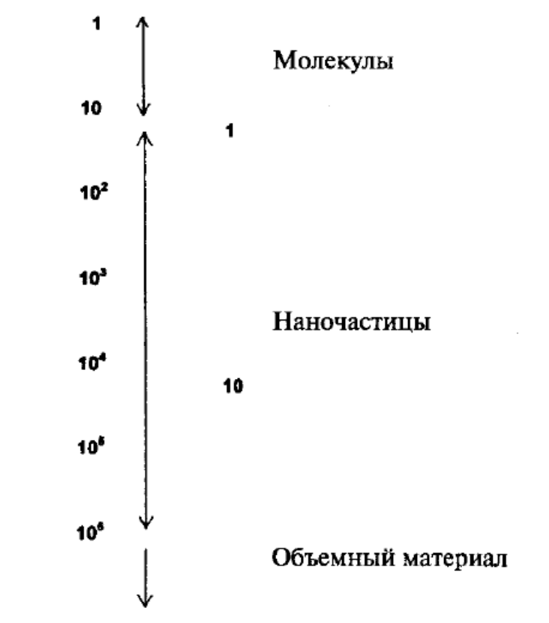
Полиатомность твердых веществ.
Рассмотрим полиатомность твердых веществ.
Отметим еще раз, что природа вещества определяется степенью многоатомности его СЕ
– молекул (10⁰-10),
макромолекул (10 -10⁶),
надмолекул (>10⁶),
т. е. твердые вещества представляют собой сверхмногоатомные СЕ.
Рис. 5.1 – Различие между неорганической молекулой, наночастицей и объемным телом на основе количества атомов в кластере.

Slide 11
Первое химическое следствие, вытекающее из полиатомности твердых веществ - Химические процессы в твердом веществе взаимосвязаны и взаимообусловлены.
В.Б. Алесковский - переменность состава соединений отражает их ВМ природу.
Щукарев С.А. – «По мере увеличения размеров молекул, например, в гомологическом ряду С_{n}H_{2n+2} при возрастании величины n перестает выполняться закон простых, т.е. малых кратных отношений, так что «совершенно полным произволом было переносить правило простых пропорций, найденное при изучении состава малых молекул, на макромолекулы и даже такие надмолекулярные объекты, как твердые вещества».
Произвольное толкование простых чисел как малых – одна из причин отрицания применимости указанного закона стехиометрии для полиатомных веществ.

Slide 12
Представление о кратности отношений компонентов в соединениях, как это видно из самого названия закона, применение которого отрицает существование нецелочисленных индексов в формулах химических индексов в формулах химических соединением.
С_{n}H_{2n+2} ⎯⎯ С₁₀₀H₂₀₂ ⎯⎯ СH_{2,02} (5.1)
С₅₀H₁₀₁ – (СH_{2,02})₁₀₀ – С₁₀₀H₂₀₂ (5.2)
TiO_{0.58 ,}
Н₂О → НО_{0,5} (5.3)
(Ti₁₀^{x}O₆₉…)_{n}, х – порядок величины индекса – 10²³
А₁₀²³ В₁₀²³⁻¹ ⎯⎯ А₁₀²³В₁ (5.4)
Полиатомоность твердых соединений вызывает необходимость в пределе различать вещества типа А₁₀²³ В₁₀²³⁻¹ и А₁₀²³ В₁₀²³⁻² или
А₁₀²³ В₁ и А₁₀²³ В₂, что в реальных условиях оказывается невозможным.
Выявления связи между возможностями наших методов задания и исследования состава и строения вещества и уровнем допустимого, абстрагирования идеальных химических формул от реально существующих состава и строения химического объекта.
.

Slide 13
Проблема индивидуализации полиатомных веществ
Две ее составные части:
предельный уровень идентификации состава и строения вещества;
уровень идентификации и задания параметров внешних условий образования и дальнейшего существования твердого вещества.
В ряду С_{n}Н_{2n+2} уже при n = 100 и 101 разница в содержании водорода составляет ≈ 0,001%, а отношение Н:С изменяется только на 0,02%; при этом их молекулярные веса отличаются на 1%.
Второе химическое следствие, вытекающее из полиатомности твердых веществ: При высоких степенях полимеризации составы однотипных соединений существенно близки, что обусловливает их практическую неразличимость на данном уровне методов исследования их состава и строения.
Третье следствие, вытекающее из полиатомности: Энергетические характеристики однотипных полиатомных соединений существенно близки при высоких степенях полимеризации, что обусловливает низкоактивационный переход их друг в друга.

Slide 14
Вследствие этого малейшее отклонение условий получения от строго заданных вызывает протекание дополнительных химических превращений, приводящих к образованию соответствующих близких, но отличающихся по составу, строению и молекулярному весу веществ.
Очевидно, с повышением уровня контроля за параметрами синтеза и в конечном итоге при строгом соблюдении надлежащих условий взаимодействия их воспроизводимости - будут получаться одни и те же продукты.
Основным условием осуществления воспроизводимого синтеза соединений заданных состава и строения является соотношение определенности
П<С, (5.5)
где П - уровень идентификации внешних условий, характеризуемый интервалом задаваемых термодинамических параметров;
С - уровень идентификации состава и строения химического соединения, характеризуемый его устойчивостью, определяемой активационными барьерами, т. е. интервал термодинамических условий, в которых данное соединение относительно устойчиво к внешним воздействиям.
Соотношение (5.5) поясняется рис. 5.2.

Slide 15
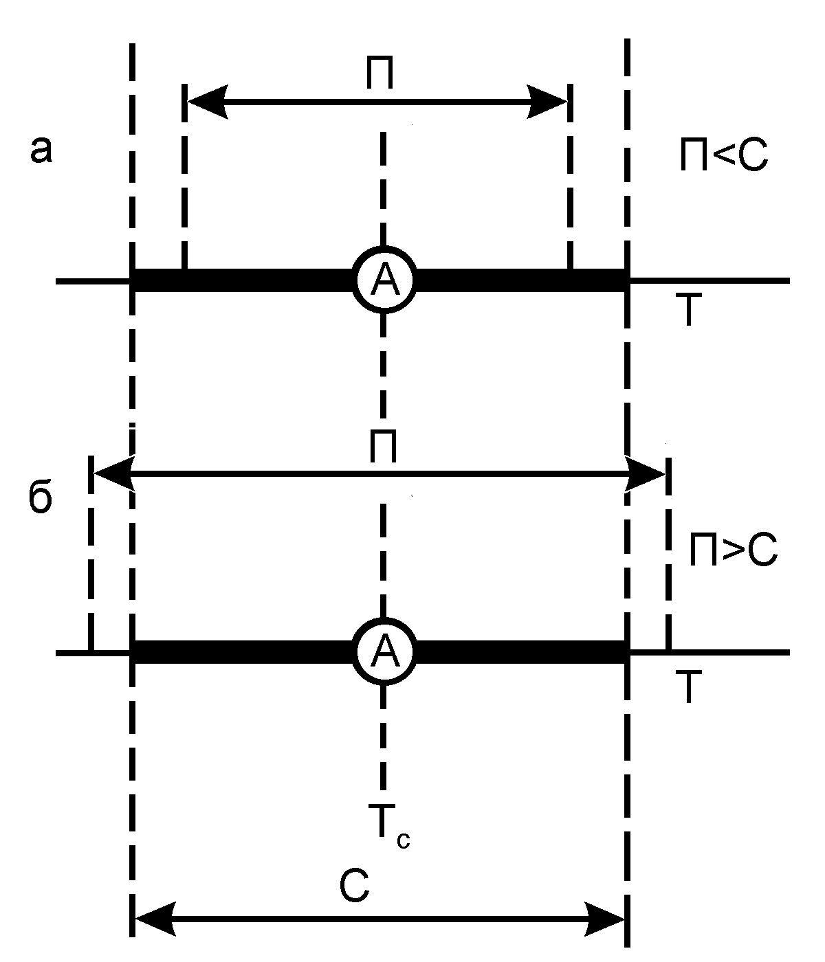
Рис. 5.2 - Устойчивое (а) и неустойчивое (б) состояния вещества при внешних воздействиях (Е_{А} - активационный барьер) в зависимости от соотношения уровней идентификации П и С

